Slide 1

PRVOUKA
Domov – jak bydlíme
Zpracovala: Mgr. Jana Ottová

Slide 2
Název projektu | Moderní škola
Registrační číslo projektu | CZ.1.07/1.4.00/21.3202
Označení klíčové aktivity | VY_32_INOVACE_41_PRV_05
Předmět | PRVOUKA
Téma | Domov – jak bydlíme
Autor | Mgr. Jana Ottová
Anotace | Seznámení s různými druhy bydlení, s částmi bytu, domova
Očekávané výstupy | Pojmenovat části domova, vědět, k jakým činnostem se užívají
Jazyk | čeština
Druh učebního materiálu | POWER POINT
Cílová skupina/ročník | žák Speciální ZŠ/1. - 3. ročník
Cíl prezentace | Získání nových informací a prohloubení znalostí žáků
Časová dotace | 20 minut
Vytvořeno (škola, dne) | Speciální základní škola, Česká Kamenice, Jakubské nám. 113, p. o., 12.4.2013

Slide 3
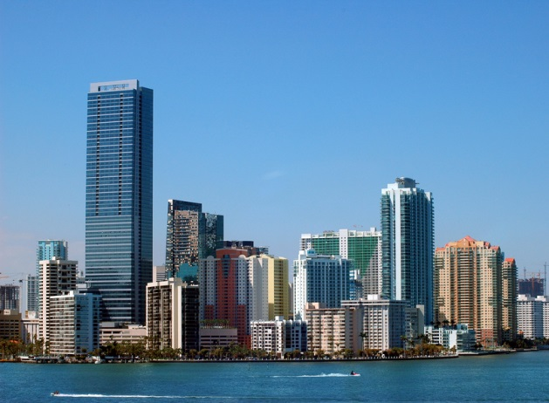
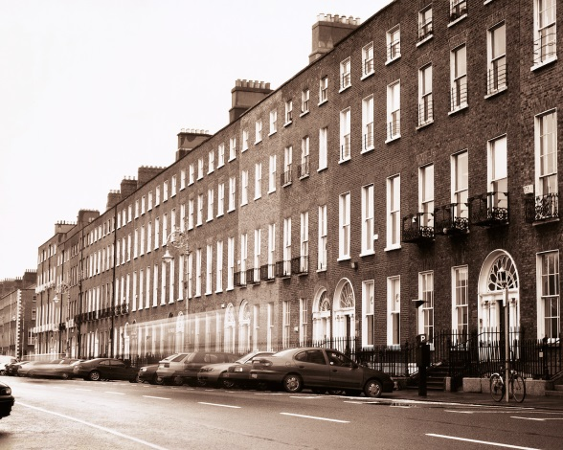
Domov mají lidé v různých domech

Slide 4
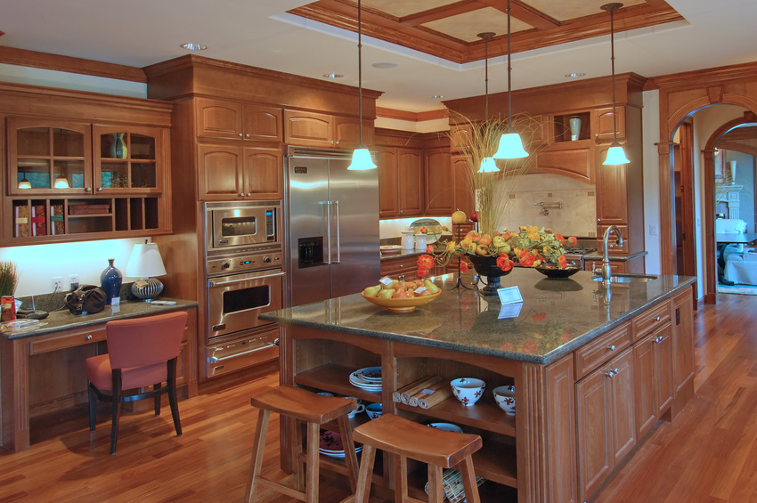
Náš domov .
Pojmenuj místnost na obrázku, řekni, co v ní děláme a co do ní patří.
kuchyň
sporák
lednička
stůl a židle
nádobí

Slide 5
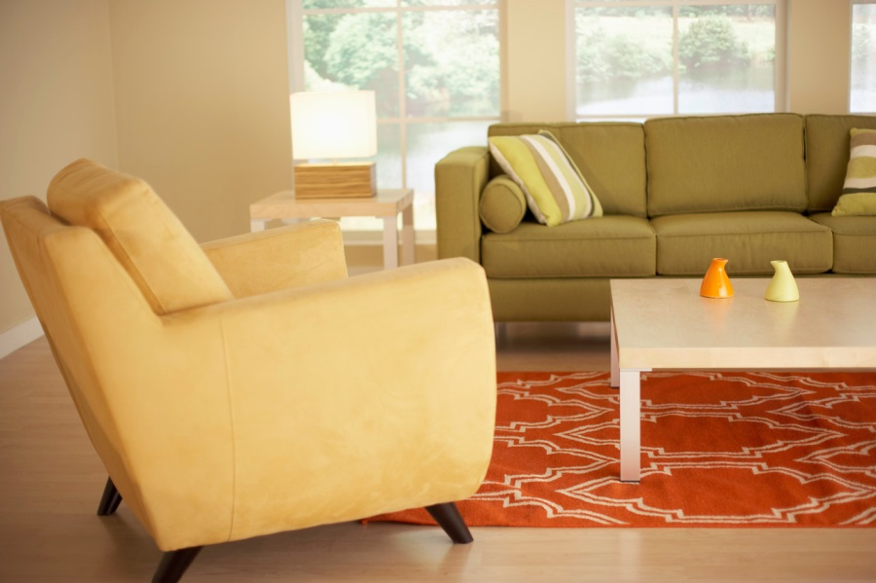
Náš domov .
Pojmenuj místnost na obrázku, řekni, co v ní děláme a co do ní patří.
obývací pokoj
sedací souprava
televize
nábytek
květiny a obrázky

Slide 6
Náš domov .
Pojmenuj místnost na obrázku, řekni, co v ní děláme a co do ní patří.
dětský pokoj
knihovna
psací stůl
postel
hračky
počítač
skříň

Slide 7
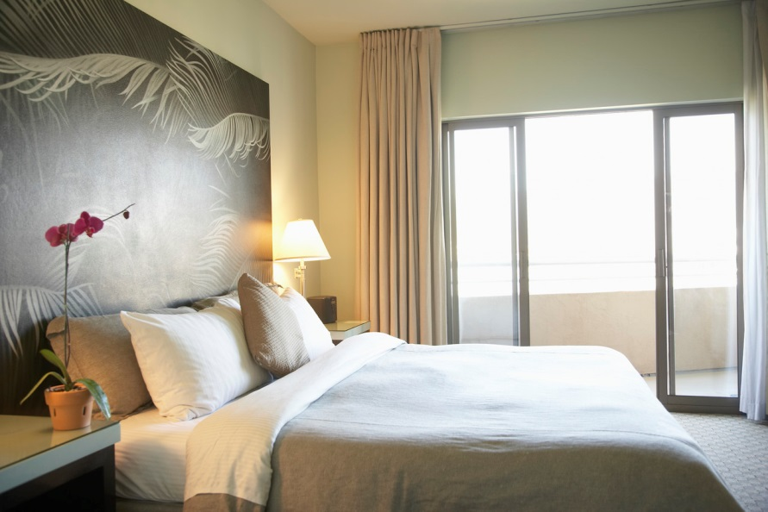
Náš domov .
Pojmenuj místnost na obrázku, řekni, co v ní děláme a co do ní patří.
ložnice
postel
skříň
noční stolky

Slide 8
Náš domov .
Pojmenuj místnost na obrázku, řekni, co v ní děláme a co do ní patří.
koupelna
vana
záchod
umyvadlo
hygienické potřeby

Slide 9
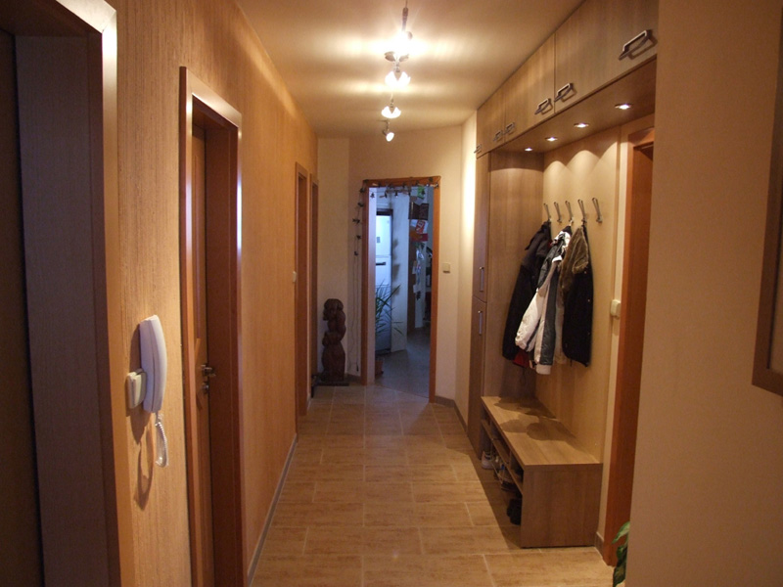
Náš domov .
Pojmenuj místnost na obrázku, řekni, co v ní děláme a co do ní patří.
předsíň
botník
věšák

Slide 10


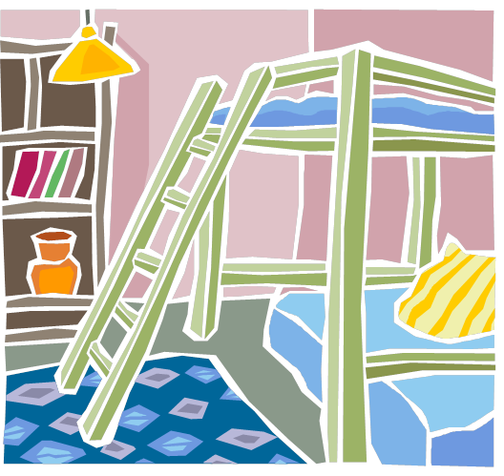
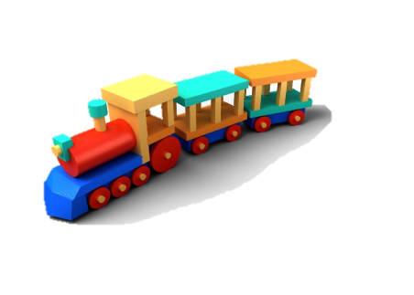
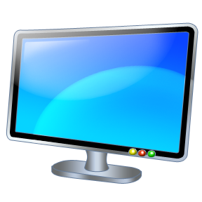
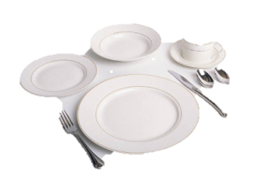
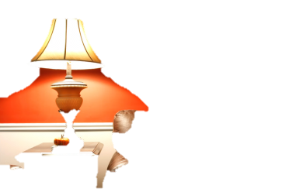
Pojmenuj věci na obrázku. Zařaď je, kam patří – spoj obrázky.

Slide 11


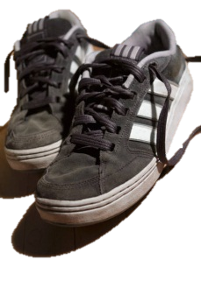
Pojmenuj věci na obrázku. Zařaď je kam patří – spoj obrázky.

Slide 12
POUŽITÉ ZDROJE
Microsoft - http://office.microsoft.com
Archiv autora
http://www.lemar.cz/realizace-predsin.html
„Materiál je určen pro bezplatné používání pro potřeby výuky a vzdělávání ve všech typech škol a školských zařízení. Jakékoliv další využití podléhá autorskému zákonu. Veškerá vlastní díla autora (fotografie, videa) lze bezplatně dále používat i šířit při uvedení autorova jména."

